Slide 1
Творческий учитель – творческий ученик
Редько Светлана Николаевна,
учитель физической культуры
Муниципальное бюджетное образовательное учреждение
«Лянторская средняя общеобразовательная школа №4»

Slide 2
Сегодня нет смысла убеждать кого-либо в том, что педагогический труд – дело, прежде всего творческое. Не секрет, что исследовательское, поисковое начало присуще и повседневной педагогической работе учителя физической культуры.
Ответственность за будущее страны ляжет на плечи подрастающего поколения. Выпускники школ должны быть идейно убежденными борцами, готовыми к творческому труду, имеющими высокий интеллектуальный потенциал и отличную физическую закалку. За все это в полной мере несут ответственность и учителя физической культуры.
Современный учитель понимает, что педагогический процесс важно рассматривать не как две деятельности – учителя (обучающего) и ученика (обучающегося), а как деятельность совместную, как взаимодействие учителя с учениками.
Увлеченность и включенность учащихся в процесс физического совершенствования не возникает в условиях простого исполнительства. Ученик, относящийся к учителю только как к задающему и контролирующему работу, к сожалению, очень часто может отлынивать от выполнения полученных заданий. Он отнюдь не всегда будет делать упражнения, если увидит, что учитель в данный момент его не контролирует. В освоение новых упражнений ученик при этом включается формально, лишь выполняя задания, но сам по себе не ставит цель освоить упражнения.

Slide 3
Установлено что творческие действия учеников наиболее эффективно осуществляются в условиях сотрудничества учителя и ученика. Ученик, настроенный на такое сотрудничество, привыкший к нему, с готовностью включается в освоение нового упражнения.
Вместе с тем, как и любая крайность, стремление только к творческим взаимодействиям было бы сужением, ограничением средств деятельности педагога.
Так как одним из основных противоречий школы всегда было противоречие между необходимостью установления дисциплины, подчинение всех учеников единым требованиям и необходимостью полного раскрытия творческих сил каждого ученика.
Специалисты предостерегают от обеих крайностей в требованиях взрослого к детям – и от чрезмерной, и от недостаточной регламентации. При чрезмерной регламентации подавляется творческая активность детей, при недостаточной - могут сложиться стихийные, неуправляемые формы их поведения. Учитель обязан владеть обеими полярными формами взаимодействия с классом – четкой нормированной и свободой действий. Одна должна быть направлена на создание базовых условий педагогического процесса: установление дисциплины, контакта, внимания, привитие обязательных навыков, другая – на создание непосредственных условий для полного раскрытия творческих сил, для совместного развития учеников и учителя. Учителю необходимо своевременно переходить от одной формы к другой.

Slide 4
Для того чтобы учитель мог осуществлять такой переход, группа ученых в своей статье «Как увлечь физической культурой» предлагают, разработанную ими методику по уровневой организации взаимодействия.
Они выделили семь уровней взаимодействия педагога с учениками:
Установление общей дисциплины, порядка, контакта.
Обучение движениям.
Совершенствование движений.
Контроль как обратная связь учеников с учителем.
Игра учеников вместе с учителем.
Сотрудничество учителя и учеников в постановке целей каждого ученика.
Реализация творческих возможностей учеников и учителя.
Наиболее успешно работают педагоги, которые используют весь диапазон уровней, умеют своевременно их применять. Учителя же, не овладевшие «высшими» (6-м и 7-м) уровнями, могут на первый взгляд иметь по внешним показателям успех, но воспитать личность с активной жизненной позицией в подавляющем большинстве случаев не способны.

Slide 5
На примере простых строевых упражнений рассмотрим взаимодействие учеников с учителем на «высших» уровнях. На 6-м уровне учитель и ученик ставят индивидуальные задачи. Педагог объясняет школьнице: «Оля, у тебя плохо получается поворот кругом, потому что вестибулярный аппарат мало тренирован, да и обычной ловкости тебе не хватает. Нужно специально развивать эти качества. Подбери для себя упражнения, а я помогу тебе их дозировать». Учитель может еще более усложнить задание: «Для этого, Оля, есть специальные упражнения, выбери из них сама, которые тебе больше понравятся, и попробуй сколько раз ты их сможешь выполнить». На 7-м уровне – реализации творческих возможностей ученик, который, к примеру, решил поступать в военное училище, может выбрать строевые упражнения как материал для целенаправленного совершенствования. При этом он будет просить учителя более строго оценивать данное его умение, а учитель, кроме того, будет использовать ученика в качестве своего помощника в проведении строевых упражнений (помогая ему совершенствоваться в этом). Без 6-го и 7-го уровней физическая культура усваивается пассивно – иными словами, увлеченность не наступает.
Педагогический труд – всегда труд творческий. Педагог, остановившийся в своем развитии, живущий старым багажом, не успевающий следить за стремительным бегом времени, может дать занимающимся определенную сумму знаний, но никогда не сможет научить их постоянно пополнять эти знания.

Slide 6
И как это порой не бывает трудно надо решительно отказаться от того, что сегодня уже не устраивает в работе, что не оправдалось временем, что устарело. Критический взгляд на свою работу помогает преодолеть негативное влияние, отобрать лучшее, способствующее эффективному решению задач физического воспитания.
Чтобы добиться повышения эффективности знаний с учетом интересов учащихся, отнюдь необязательно каждый раз изобретать что-то сверхновое, необычное. Арсенал уже известных средств и методов физического воспитания достаточно велик. И каждый может выбрать из него то, что в данный момент может принести наибольший эффект.
Лучшие педагоги находятся в неустанном поиске наиболее рациональных путей решения важнейших задач физического воспитания. Например, многие творчески работающие учителя физической культуры не мыслят продвижения своих воспитанников вверх по лестнице физического совершенствования без постоянного укрепления учебно-материальной базы. Они создают тренажерные комплексы, полосы препятствий, игровые площадки и т.д.
Все знают, что на уроке ребята быстро устают, но не от нагрузки, а скорее от однообразия ее. Разнообразить же выполнения того или иного упражнения можно при помощи многочисленных приспособлений, самодельных снарядов и инвентаря. Умелое использование стандартного и нестандартного оборудования, разнообразного инвентаря повышает интерес учащихся к занятиям и позволяет увеличить моторную плотность занятия. К изготовлению такого инвентаря можно приобщать также и учеников.

Slide 7
Учителям сегодня приходится много учиться. Профессия учителя постоянно требует работы над собой. Как никогда актуальна сейчас ориентация педагогов физического воспитания на творчество, на более полную реализацию методических приемов и способов обучения. Необходимо изжить шаблон, педагогический консерватизм, «образцы», санкционированные только сверху.
При этом надо дать учителю возможность самому решать, что он должен делать и чему учить (составлять программу), не снимая с него ответственности за конечный результат. Многие педагоги считают, что конечный результат – это выполнение учащимися учебных нормативов. Такая точка зрения ошибочна. Через выполнение нормативных требований мы определяем уровень физической подготовленности учащихся на данном этапе. Наша же задача состоит в том, чтобы привить учащимся потребность в занятиях физической культурой на всю жизнь.
Говоря об учебных нормативах нужно отметить, что учителю физической культуры в первую очередь нужны тесты, которые разрушили бы существующее кое-где мнение о том, что обучающимся не следует вникать в процессы, происходящие в их организме, что стоит во всем положиться на учителя и успех будет обеспечен. Современному педагогу нужны тесты, помогающие не просто проверять уровень физической подготовленности учеников, а тесты-ориентиры, позволяющие обучать занятиям физической культурой, как творческому процессу, в ходе которого формируется мышление учащихся, развивается умение находить нешаблонные решения в нестандартных ситуациях.

Slide 8
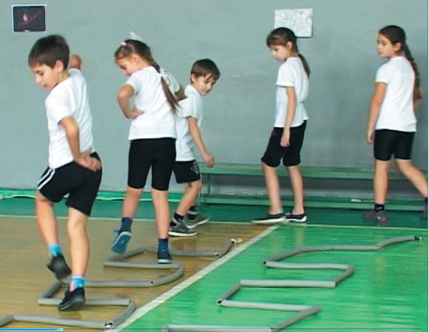
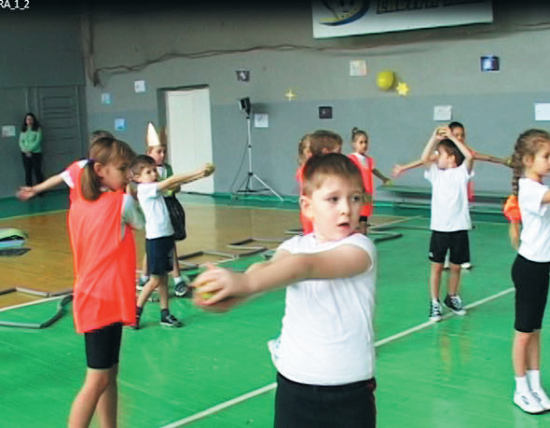
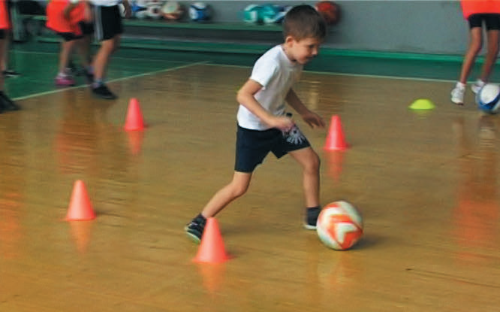
Тесты-ориентиры, разработанные московским учителем физической культуры А.М.Воеводиным, заинтересовали ученых и методистов своей четкой дидактической направленностью, которая позволяет открыть перед каждым учащимся перспективу развития своих физических способностей. А также дает ему возможность быть уверенным что, выполняя определенные двигательные действия в заданной учителем последовательности, он непременно подготовит себя к успешному овладению другим, более сложным упражнением. Такие тесты четко ориентируют школьников на поступательное продвижение в своем физическом развитии, показывают то, к чему занимающийся должен стремиться сегодня, завтра, через неделю. И именно такую работу педагога можно назвать творческой.
Интересен опыт учителей московской школы №31, разработавших свою систему воспитания физических качеств.
В начале учебного года на уроках каждый учащийся сам проверяет себя по 10-ти тестам, и сам указывает, какой результат надо ему записать в специальную тетрадь, которую ведет физорг.

Slide 9
Выявляется, таким образом, исходный результат. А дальше каждый ученик начинает очное и заочное соревнование с самим собой и с тем из товарищей, кого он надеется обойти. Ребята стараются воспользоваться каждым посещением зала, чтобы поупражняться и проверить себя, занимаются во дворе, на школьной спортивной площадке, дома. Что и как надо делать, они узнают из пояснений учителя на уроках, из пособий, которые он рекомендует им прочитать, из информации, оформленной на специальных стендах. К оформлению таких стендов также нужно привлекать учащихся.
Если ученик в том или ином тесте добивается улучшения результата (надо чтобы случай этот наблюдал и был готов подтвердить кто-нибудь из товарищей), физорг со слов ученика вносит соответствующее уточнение в свою тетрадь. Учитель периодически просматривает записи физорга и в конце четверти сообщает ребятам свое заключение о том, чего они добились.
В апреле или мае проводят еще одно общее обследование (в том же порядке, что в сентябре). Видны сдвиги. Но итоговой оценкой считается лучшая, полученная в течение всего учебного года (а не последняя – официальная). Лучшие оценки во всех 10-ти тестах суммируются и делятся на 10. Получается средний балл. По специальной шкале определяется уровень физической подготовленности учащихся.
Применительно к нашей педагогической деятельности, каждый педагог может сам определить нужные тесты-ориентиры, помогающие добиться результата в избранном виде спорта, а также продумать и свою систему оценки физической подготовленности учащихся (например, по результатам прироста от исходного уровня) и систему поощрения.

Slide 10
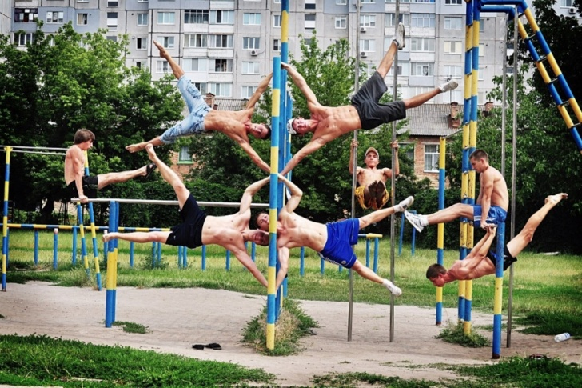
Учитель всегда должен преследовать цель – научить учащихся самостоятельно заниматься физическими упражнениями, самостоятельно решать задачи своего физического совершенствования, выработать привычку делать это постоянно, систематически. Надо добиться, чтобы школьники регулярно выполняли дома физические упражнения, т.к. в этом видится один из путей приобщения учащихся к повседневным занятиям физической культурой.
Необходимость заниматься дома ребенок должен понять. Подведение учащихся к пониманию того, что именно выполнение ими физических упражнений дома в значительной степени ускоряет овладение важнейшими умениями и навыками, делает их физически сильнее.
Во время занятий дети с помощью учителя должны попытаться определить, почему они не могут выполнить то или иное двигательное действие. Педагог помогает учащимся увидеть ошибки.

Slide 11
Именно на фоне такой работы и создаются на уроках физической культуры ситуации, когда дети учатся самостоятельно определить для себя конкретные упражнения дальнейших занятий. Например, на уроке по легкой атлетике была проведена прикидка в беге на 30м на время. Учащиеся при помощи таблицы сравнили свои результаты с соответствующим учебным нормативом. Каждый увидел, насколько он отстал от требуемого результата. После этого учитель наводящими вопросами подвел детей к мысли о необходимости специально готовиться, тренироваться, чтобы уложиться в норматив. Ребятам была дана возможность вспомнить подходящие для этой цели упражнения, которые они делали раньше на уроках, и, что особенно ценно, придумать свои упражнения. Здесь же педагог применил все свое красноречие, рассказав ребятам, что быстрота - это двигательное качество, требующее для своего улучшения упорных тренировок, что одних уроков для ее повышения недостаточно и т.п. Как правило, школьники опережают учителя, высказывая предложение заниматься дома.
Все знают, что необходимо научить учащихся готовить себя к предстоящей физической работе, разминаться. Во вводной части урока, предлагая детям обще развивающие упражнения, учитель вместе с учениками определяет назначение этих упражнений, как они воздействуют на организм. Обсуждается вопрос о том, что разными упражнениями можно добиться одного и того же эффекта. В связи с этим рождается и домашнее задание: постараться придумать дома упражнения для подготовки к занятиям физическими упражнениями. При этом оговаривается условие – не использовать полностью упражнения, которые выполнялись на уроках (брать отдельные движения из известных упражнений разрешается).

Slide 12
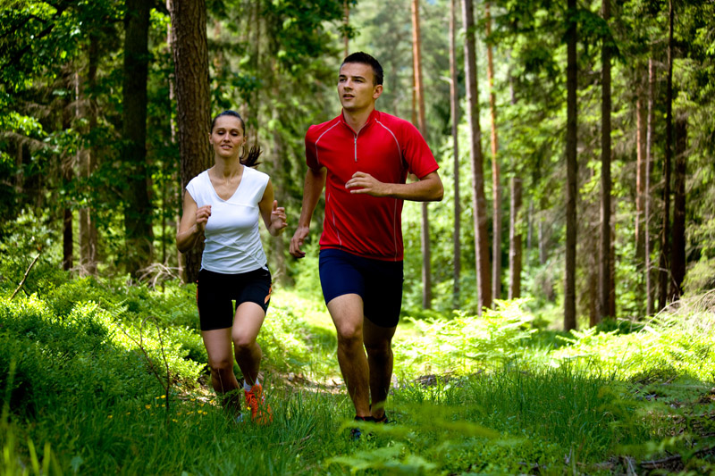
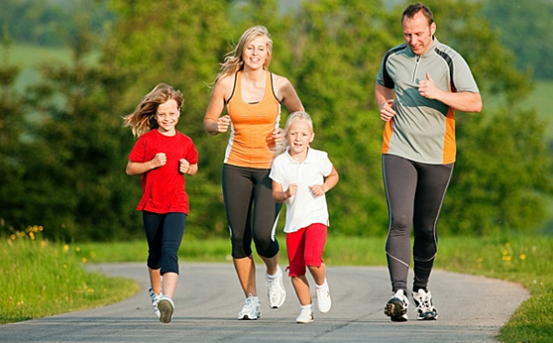
Еще один пример, очень важно приучить детей к длительному бегу. В умеренном темпе дети бегают практически на всех уроках физической культуры. В ходе этого мы показываем ученикам, как важно на длинной дистанции уметь рассчитать свои силы. Длительность бега от урока к уроку обычно увеличивается постепенно. Вместе с учащимися выясняем, как растет их тренированность. Дети с нашей помощью сравнивают свое состояние, самочувствие с показанным результатом: например, раньше ученик пробегал 10 кругов и уставал, а теперь и после 15-ти кругов усталость не чувствуется. C подсказки учителя, при умелом его руководстве учащиеся приходят к выводу что можно повысить свою выносливость, занимаясь бегом дополнительно. Обсуждаем совместно разные варианты таких занятий: одному удобно пробежаться утром, Другому – во второй половине дня, третьему – во время вечерней прогулки с отцом.

Slide 13
Чтобы ребенок занимался физическими упражнениями, не слепо следуя за педагогом, чтобы двигательная активность детей озарялась бы мыслью, хорошим средством для этого является ведение учащимися дневников самоконтроля. Ведя такой дневник, отмечая в нем свое самочувствие до и после занятий физическими упражнениями, ребята учатся самоконтролю, самоанализу, так же умению самоорганизации.
Ясно, если у учителя физической культуры живет в сердце любовь к детям, если у него есть преданность своей учебной дисциплине, он своей увлеченностью и творчеством обязательно добьется признания авторитета своего предмета у учащихся, их родителей, школьных коллег.
Всех творчески работающих педагогов отличает любовь к детям, глубокое знание своего предмета, владение методикой его преподавания, аналитический и конструктивный взгляд на решение различных вопросов, связанных с интенсификацией учебного процесса. Их опыт требует своевременного изучения, обобщения и распространения.
Понятию «педагогическое творчество» всегда сопутствуют слова «поиск», «вдохновение», «подвижничество». Именно такими гранями отмечен труд современного педагога физического воспитания. И мы должны быть уверены, что конечный итог его воспитательных усилий выльется не в количество завоеванных учащимися победных призов, а приведет к выработки у молодежи правильной жизненной позиции, готовности к высокопроизводительному труду и, если потребуется, к защите Отечества.

